Slide 1
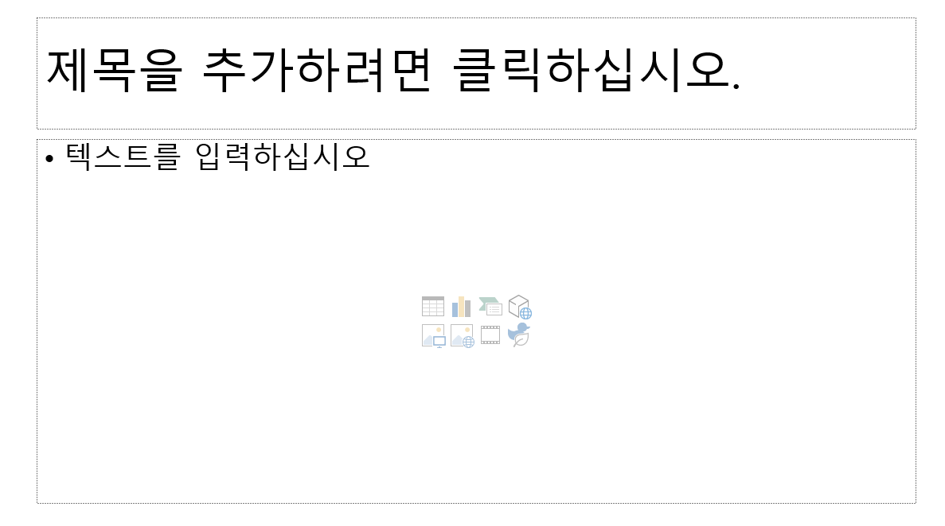
DS Unit Test
Dualsoft.com
Flow 이름은 슬라이드 제목란에 입력합니다. →
Notes:
[sys ip = localhost] T2_Flow = {
[flow] Page1 = {
}
[flow] WorkFlow1 = {
}
[flow] Page3 = {
}
[flow] WorkFlow2 = {
}
[flow] WorkFlow3 = {
}
}

Slide 2
WorkFlow1
[sys] system1 = {
[flow] WorkFlow1 = { }
}

Slide 3
페이지 제목 미 입력시에 Page# 로 자동으로 이름이 생성됩니다.
[sys] system1 = {
[flow] Page3 = { }
}

Slide 4
WorkFlow2
[sys] system1 = {
[flow] WorkFlow1 = { }
[flow] WorkFlow2 = { }
}

Slide 5
WorkFlow3
[sys] system1 = {
[flow] WorkFlow1 = { }
[flow] WorkFlow2 = { }
[flow] WorkFlow3 = { }
}

